Slide 1
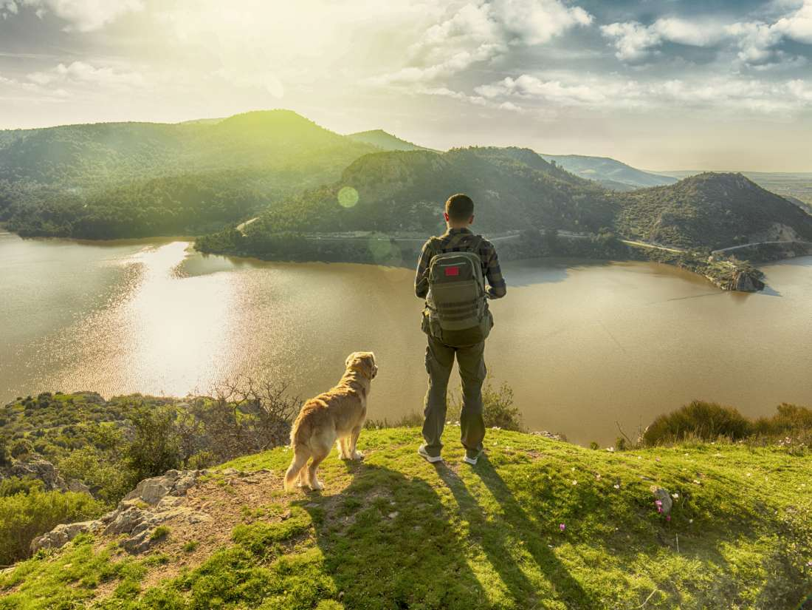
ŽIVO - NEŽIVO
Kristina Škulj

Slide 2
ALI SPADA MUCA MED ŽIVO NARAVO?
DA
NE

Slide 3
SUPER, ODLIČNO TI GRE!
NADALJUJ KVIZ…

Slide 4
POSKUSI ZNOVA!

Slide 5
KAM SODI AVTOMOBIL?
ŽIVA NARAVA
NEŽIVA NARAVA

Slide 6
SUPER!
NADALJUJ KVIZ

Slide 7
RAZMISLI…
VRNI SE NA VPRŠANJE.

Slide 8
ALI SODI OGENJ V ŽIVO NARAVO?
DA
NE

Slide 9
SUPER!
NADALJUJ KVIZ…

Slide 10
POSKUSI ZNOVA…

Slide 11
KAM UVRSTIMO POLŽA?
V ŽIVO NARAVO
V NEŽIVO NARAVO

Slide 12
DOBRO TI GRE!
NADALJUJ KVIZ…

Slide 13
RAZMISLI…
POSKUSI ZNOVA.

Slide 14
ALI VODA SODI V NEŽIVO NARAVO?
DA
NE

Slide 15
SUPER!
NADALJUJ KVIZ

Slide 16
POSKUSI ZNOVA…

Slide 17
KAM SODI KAMEN?
V NEŽIVO NARAVO
V ŽIVO NARAVO

Slide 18
SUPER!
NADALJUJ KVIZ…

Slide 19
RAZMISLI…
POSKUSI ZNOVA.

Slide 20
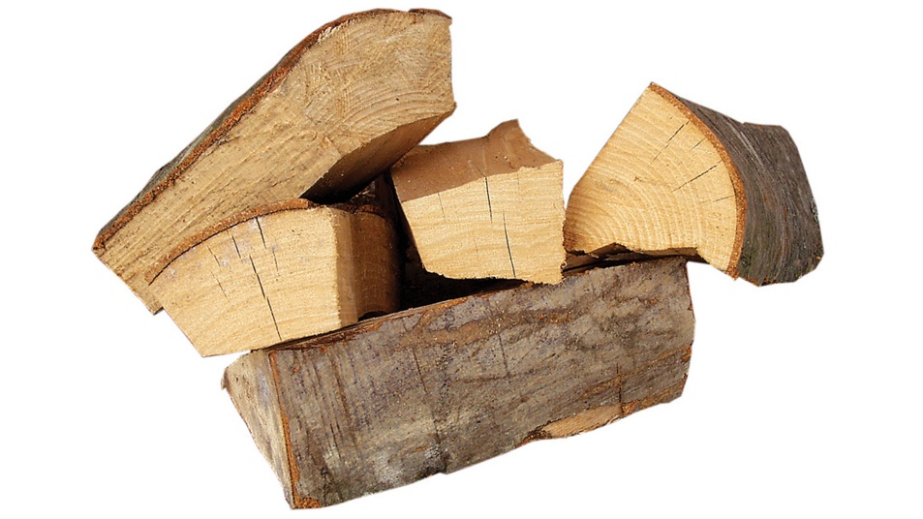
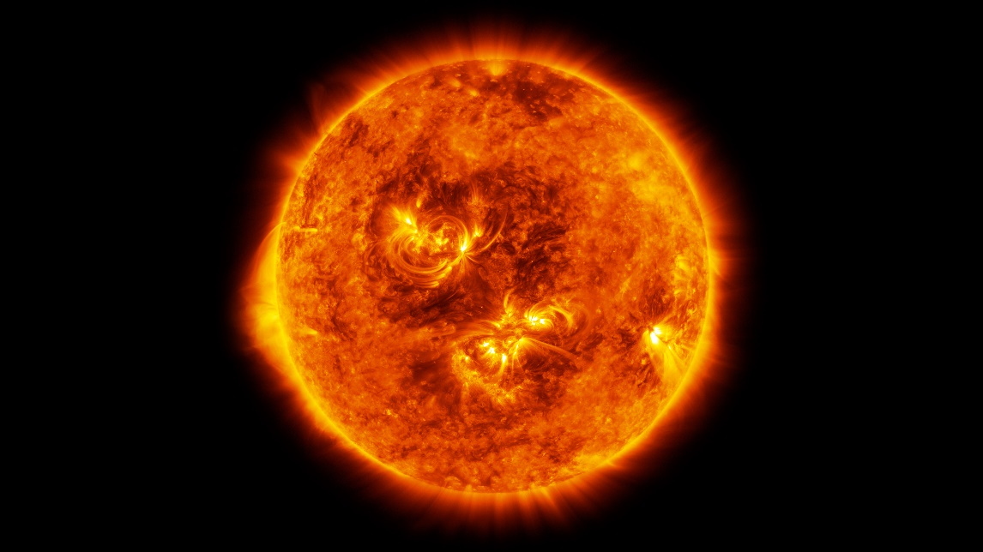
KAJ SODI V ŽIVO NARAVO?
SONCE
RIBA
DRVA

Slide 21
SUPER!
NADALJUJ…

Slide 22
RAZMISLI…
RAZMISLI ŠE ENKRAT

Slide 23
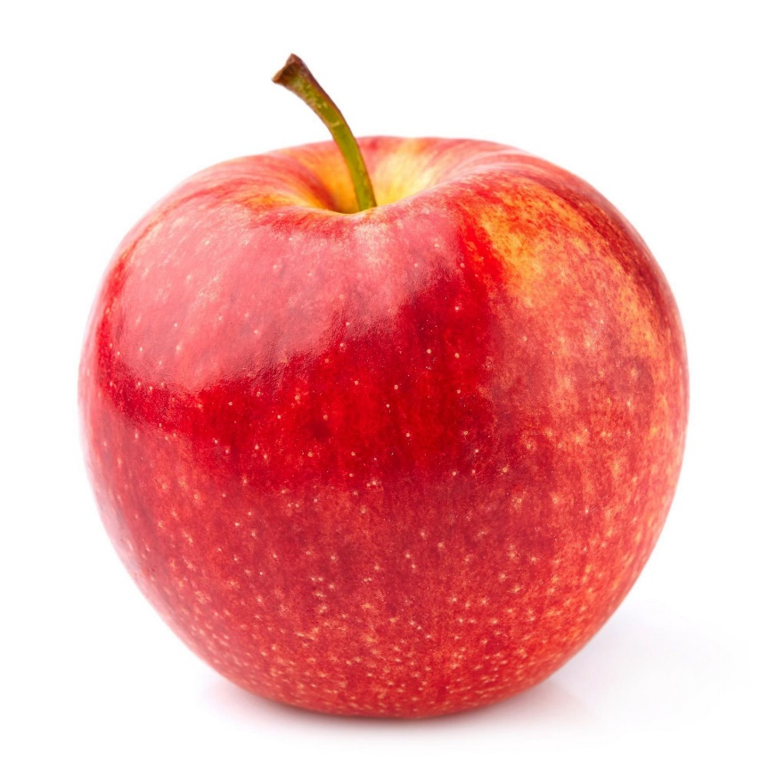
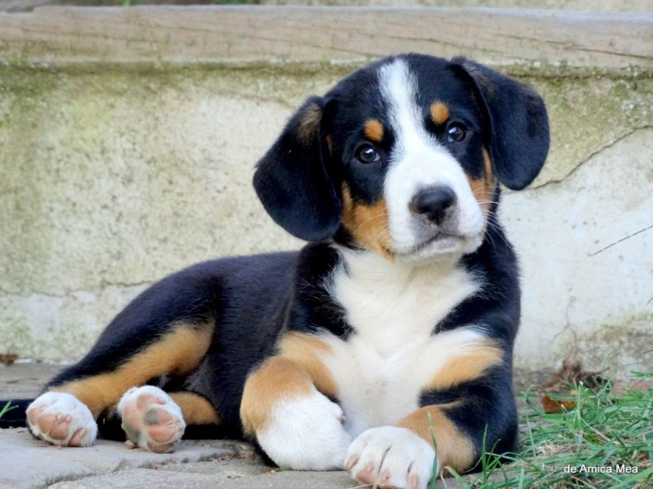
KAJ SODI V NEŽIVO NARAVO?
DREVO
PES
JABOLKO

Slide 24
RAZMISLI ŠE ENKRAT…

Slide 25
ODLIČNO! POZNAŠ RAZLIKO MED ŽIVO IN NEŽIVO NARAVO.

